Slide 1

פרויקט מילב"ת
מערך IoT לאנשים עם מוגבלויות
פרויקט שנה ד'
דבי טברסקי וברק רוט
מנחים: ד"ר ססיל יחזקאל, ד"ר אברהם שלי

Slide 2
הרקע לפרויקט
קהל היעד – אנשים בעלי מוגבלויות עם אופי שיתוקי
עמותת מילב"ת
סיפורים אישיים של מטופלים
הדרישות לפיתוח מוצר

Slide 3

חלקי הפרויקט
חלק 1- מערכת ניתוח היכולות הפיזיולוגיות
חלק 2- מחולל קוד אישי
חלק 3 – מערכת העזר

Slide 4
הקשר בין המערכות השונות
בפרויקט זה פיתחנו אפליקציה אחת עבור שני סוגים שונים של מערכות פיזיות.
מערכת ניתוח יכולות. מופעלת ע"י קלינאית התקשורת הנמצאת בעמותת "מילב"ת" לצורך קליטה וניתוח היכולות הפיזית של מטופלים.
מערכת עזר. הרעיון הוא שבעמותה יהיו כ-10 מערכות כאלו כך שבעת הצורך יוכלו בעמותה להתאים את כל המערכת לצרכי המטופל ולתת לו אותה לביתו
האפליקציה נועדה בעיקר עבור מערכת ניתוח היכולות ובהמשך עבור מחולל הקוד האישי, אך היא רלוונטית גם עבור מערכת העזר.

Slide 5
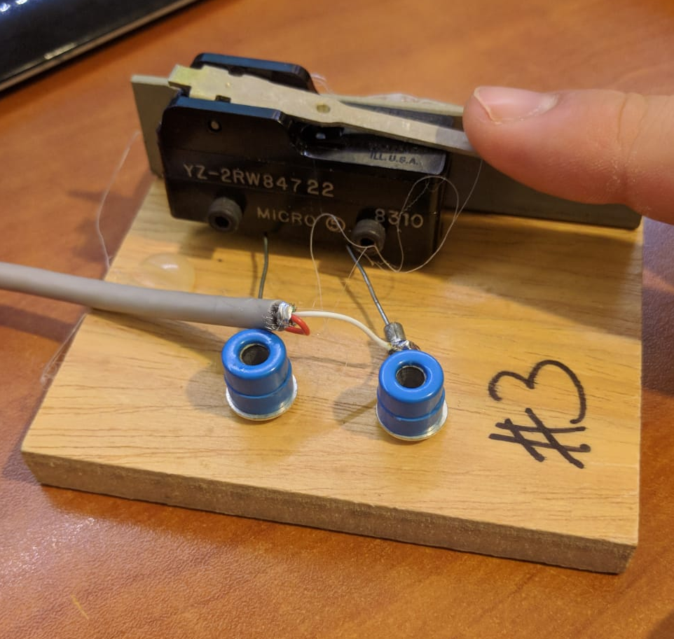
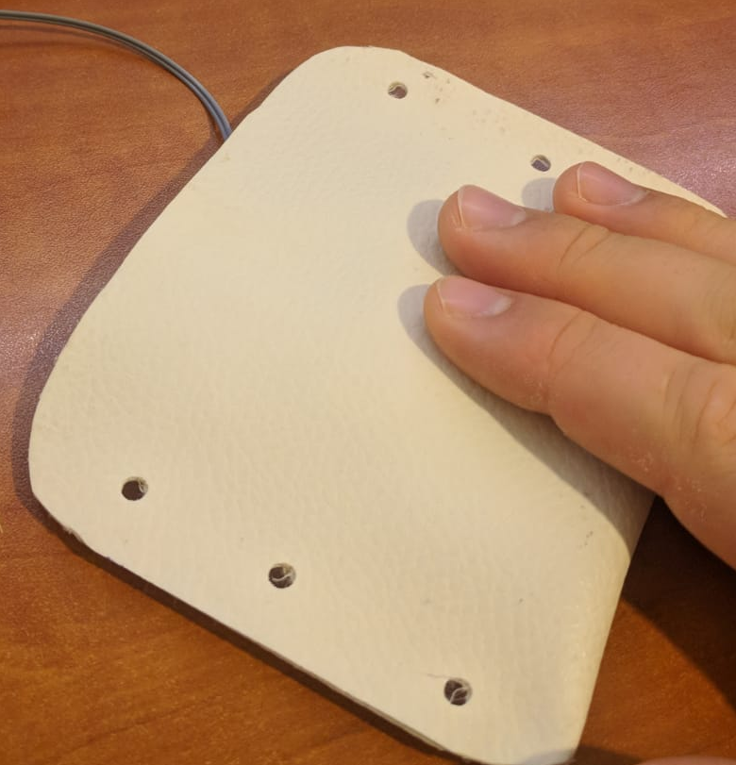
אביזרי קלט
אביזרי הקלט מתחברים למערכת ניתוח יכולות ובהמשך אביזר בודד מחובר למערכת העזר האישית.
כל אביזר קלט מורכב מכמה חלקים:
חיישן אלקטרוני
התקן פלסטיק/גומי/אחר לצורך אחיזה נוחה ו/או חיבור על גוף המשתמש.
חלקים נוספים הגורמים לתגובת החיישן להיות אפקטיבית (למשל מגנט בחיישן גבה)

Slide 6
חלק 1 מערכת ניתוח יכולות

Slide 7
חלק 1 - מערכת ניתוח יכולות
הסבר על מטרת המערכת
נועדה לתפעול ע"י קלינאית התקשורת של עמותת מילב"ת.
פיתחנו אפליקציה ייעודית לצורך ניתוח היכולות
המטופל עובר "מבחנים" בכל סוגי החיישנים.
חיווי ויזואלי של קלט החיישן על גבי המסך של הפלאפון/ הטאבלט).
לאחר ה"מבחנים" בכל החיישנים, האפליקציה תיתן את תוצאות המבחנים עבור כל חיישן.

Slide 8
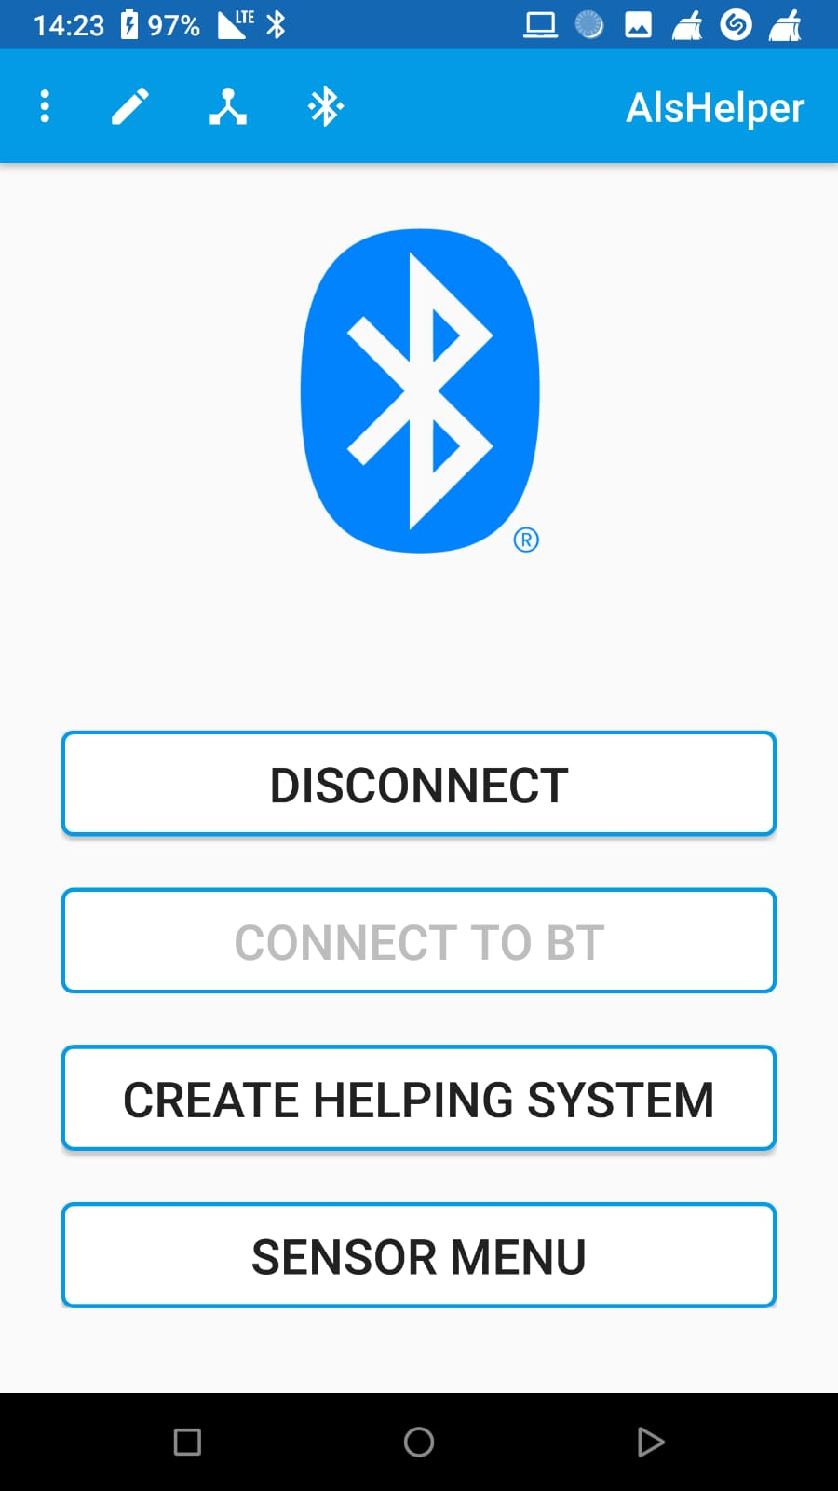
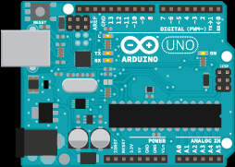

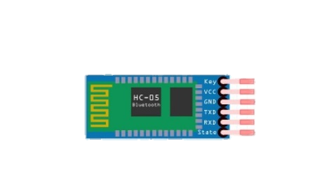
חלק 1 - מערכת ניתוח יכולות
מבנה כללי של המערכת
חיישן 3
חיישן 1
חיישן 2
מיקרו בקר + מודול בלוטות'

Slide 9
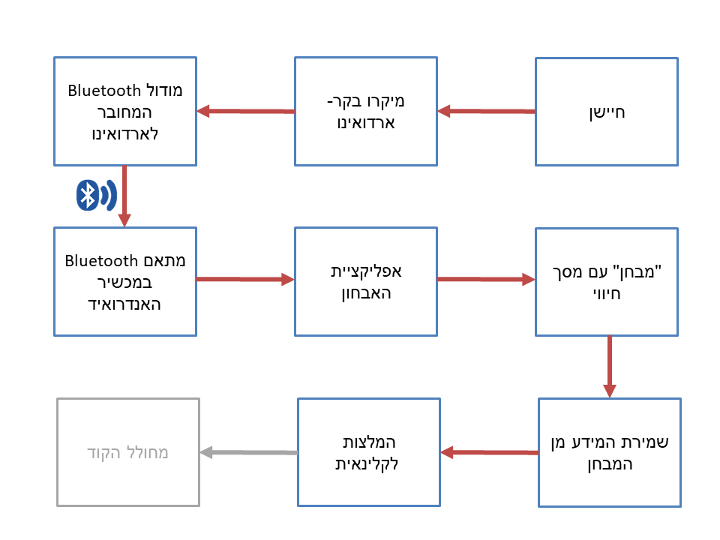
חלק 1 - מערכת ניתוח יכולות
דיאגרמה תהליכית

Slide 10

סרטוני הדרכה לאפליקציה
חלק 1 - מערכת ניתוח יכולות
לחץ על הסמל למעבר לסרטוני ההדרכה:

Slide 11
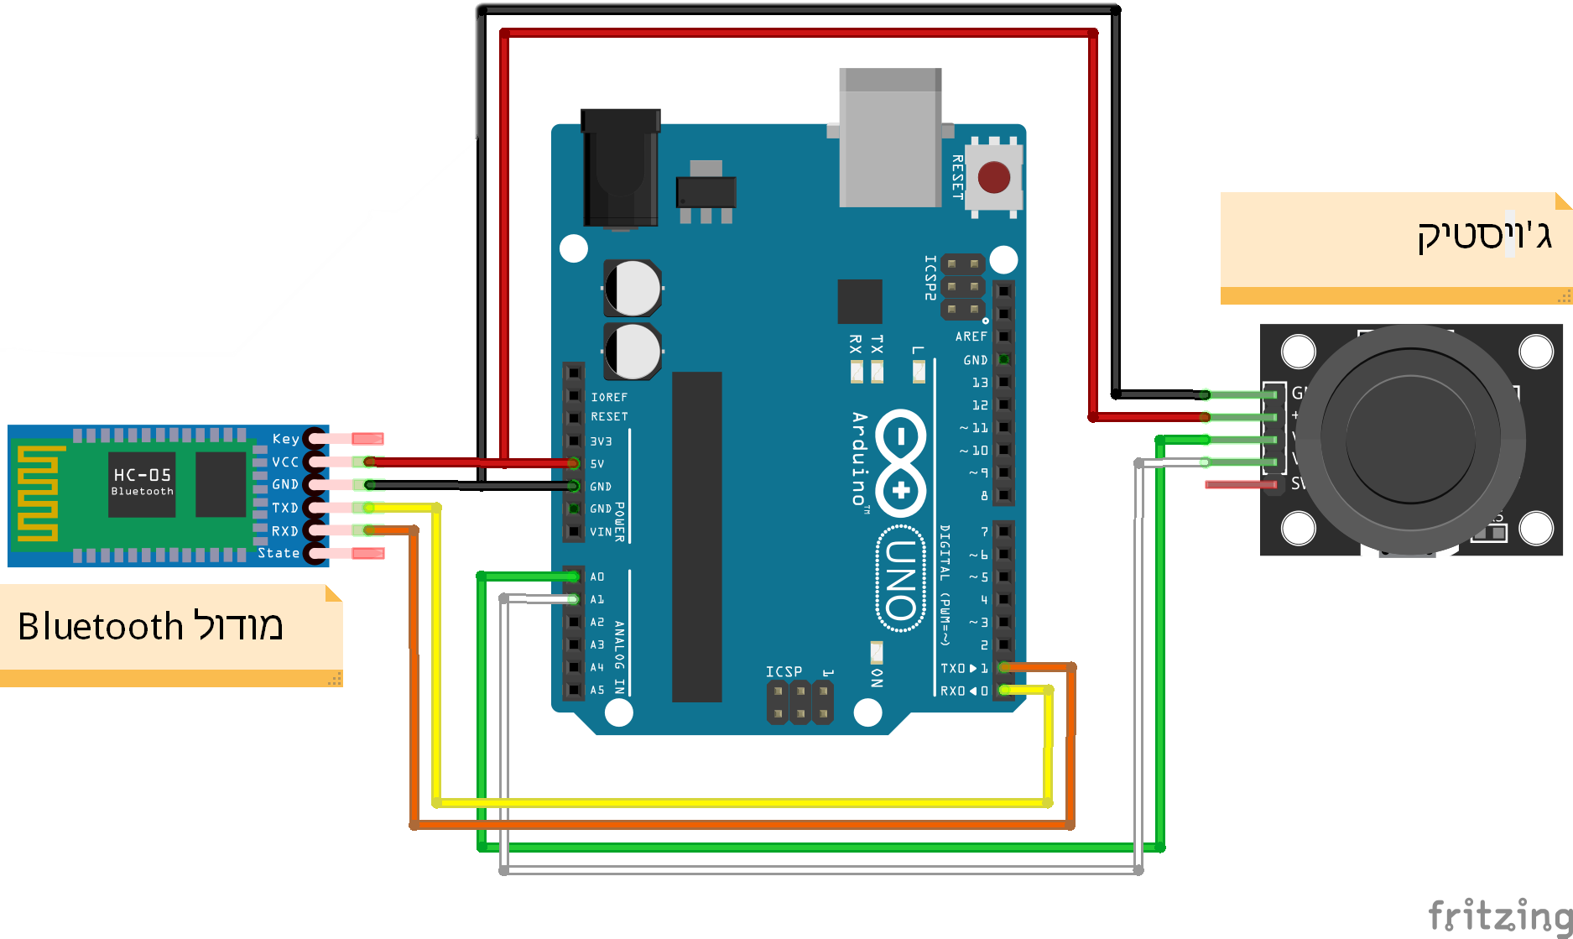
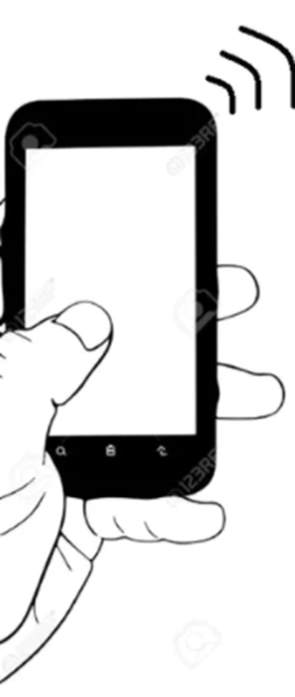
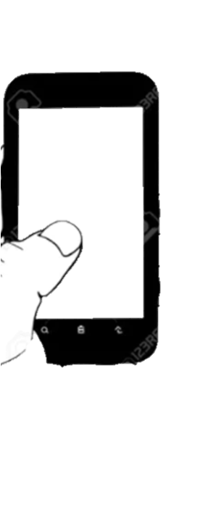
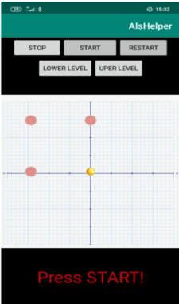
דיאגרמת חיבורים מפורטת - עם ג'ויסטיק
אפליקציה
צבע החוט | החיבור על הלוח | ג'ויסטיק/Bluetooth
לבן | A1 | VR-y
ירוק | A0 | VR-x
אדום | 5V | 5V
שחור | GND | GND
כתום | Pin1/Tx | RXD
צהוב | Pin0/Rx | TXD
חלק 1 - מערכת ניתוח יכולות

Slide 12
חלק 2 מחולל קוד אישי

Slide 13
מחולל קוד אישי
חלק 2 - מחולל קוד אישי
כדי לגשר בין מערכת הניתוח ובין מערכת העזר יצרנו באפליקציה מחולל קוד אישי.
בעזרת המחולל ניתן ליצור מערכת מותאמת אישית עבור כל מטופל בצורה פשוטה ונוחה.
תהליך יצירה פשוט כך שגם מי שאינו מבין במחשבים יוכל ליצור מערכת עבור מטופל

Slide 14
שלבי הביצוע
חלק 2 - מחולל קוד אישי
הצגת מסך סיכום התוצאות
בחירת חיישן ע"פ שיקול הקלינאית בשקלול עם התוצאות
בחירת פעולות מוצא עבור החיישן
שליחת הקוד למחשב
"צריבת" הקוד על גבי מערכת עזר

Slide 15
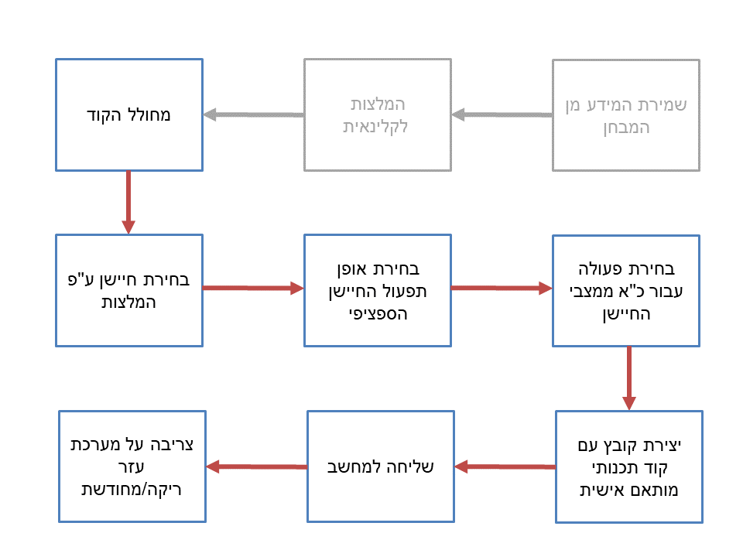
דיאגרמה תהליכית של השלבים
חלק 2 - מחולל קוד אישי

Slide 16
סרטוני הדרכה למחולל המערכת האישית
חלק 2 - מחולל קוד אישי
לחץ על הסמל למעבר לסרטוני ההדרכה:

Slide 17
חלק 3 מערכת העזר האישית

Slide 18
מערכת העזר האישית
חלק 3 - מערכת העזר האישית
מערכת עזר מותאמת אישית:
המערכת מבוססת על מיקרו-מעבד מסוג Arduino.
המערכת כוללת את אביזר החישה המתאים ביותר כפי שעלה מהניתוח הפיזיולוגי
מותאמת אישית למטופל כך שתענה לצרכיו השונים
דוגמאות - מזגן/אור /טלפון/SMS וכו'

Slide 19



מבנה פשטני של מערכת העזר
חלק 3 - מערכת העזר האישית
Input
מארז מערכת העזר
התקן קלט שנבחר בתהליך האבחון
Output

Slide 20
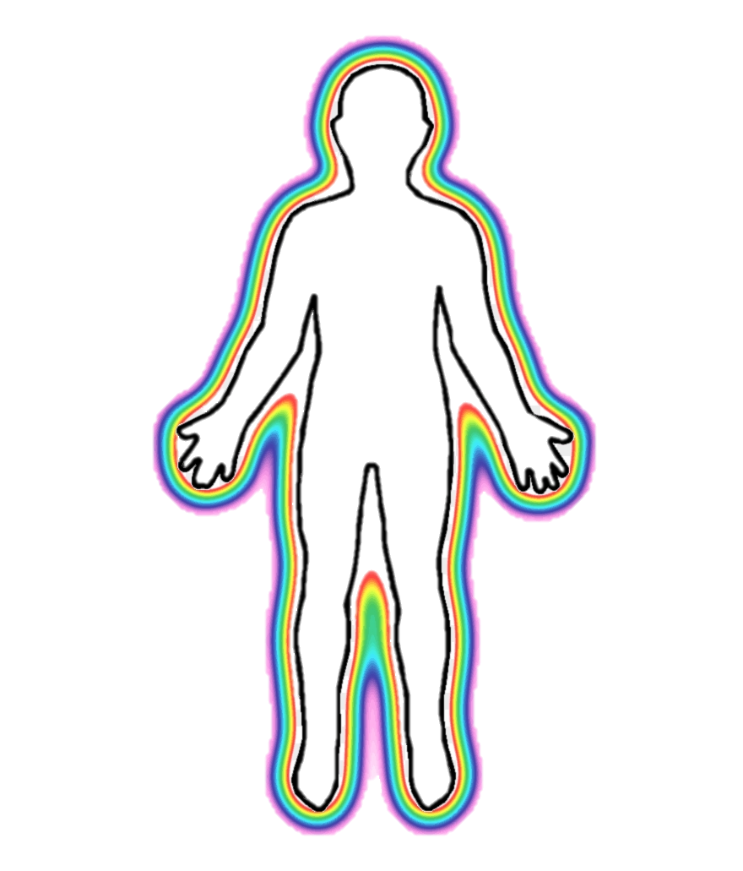



חיבורים שונים אפשריים לחיישנים
חלק 3 - מערכת העזר האישית
1
2
3
מארז מערכת העזר
כל הכוכבים מייצגים מקומות בהם ניתן למקם אביזרי קלט-חיישנים
4

Slide 21
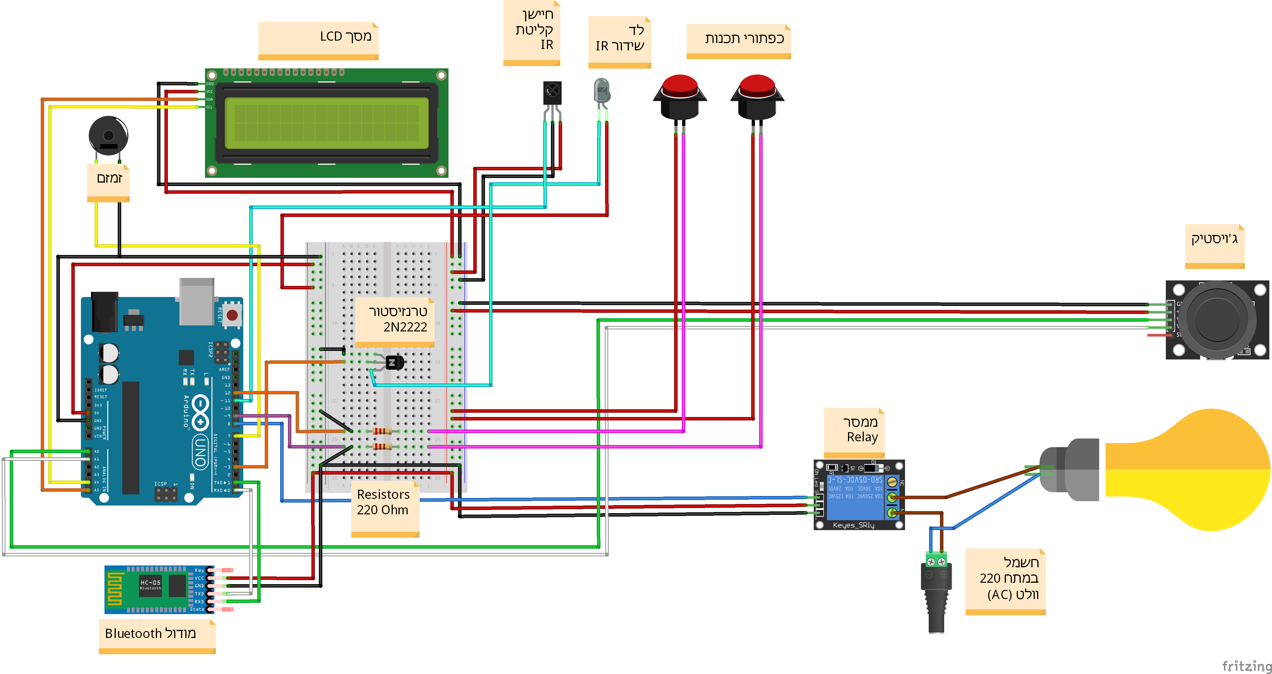
דיאגרמת חיבורים מפורטת
חלק 3 - מערכת העזר האישית
מערכת העזר מחולקת לשלושה חלקים.
החלק השחור הוא החלק הנמצא בתוך המארז.
החלק הירוק הוא מתאם התאורה.
החלק האדום הוא החיישן הנבחר, ובמקרה הזה, הג'ויסטיק..

Slide 22


סרטוני הדרכה למערכת ההתקשרות בעזרת מערכת העזר
חלק 2 - מחולל קוד אישי
לחץ על הסמל למעבר לסרטוני ההדרכה:

Slide 23
סרטוני הדגמה של תפעול מערכת העזר
חלק 2 - מחולל קוד אישי
לחץ על הסמל למעבר לסרטוני ההדרכה:

Slide 24
סיכום ומסקנות
חלק 2 - מחולל קוד אישי
עמדנו בדרישות הפרויקט
דאגנו לפתח מערכת שנותנת מענה הן מבחינת הקלט והן מבחינת פעולת המוצא לכל אדם עם מוגבלות עם אפשרות התאמה אישית.
תפעול כלל המערכות הוא קל ונוח וזמין.
יתרונות
המערכת זולה מבחינה כספית
ניתן לשדרג אותה יחסית בקלות
חסרונות:
שדרוג צריך להיעשות ע"י מומחה ולא ע"י כל אדם

Slide 25
פיתוח עתידי
חלק 2 - מחולל קוד אישי
שיפור בעזרת משוב משתמשים(קלינאית, מטופלים)
קישוריות טובה יותר לIoT
מעבר למיקרו בקר מסוג Esp 32
(מהיר יותר, זול יותר, קטן יותר, כולל רכיבי Bluetooth וגם Wi-Fi )
שדרוג פיזי של המארזים
שדרוג אפליקציה + הוספת ייעוד:
מערכת אימון - משחק שיחליף את חלק מן ה"מבחנים"

